Slide 1
Kontrola urzędowa jakości zdrowotnej żywności
– system RASFF
ang.: Rapid Alert System for Food and Feed of the European Union
„Wpływ procesu wędzenia na bezpieczeństwo żywności”
„Europejski Fundusz Rolny na rzecz Rozwoju Obszarów Wiejskich: Europa inwestująca w obszary wiejskie.”
Projekt opracowany przez Ministerstwo Rolnictwa i Rozwoju Wsi
Projekt współfinansowany ze środków Unii Europejskiej w ramach Pomocy Technicznej Programu Rozwoju Obszarów Wiejskich na lata 2007-2013
Instytucja Zarządzająca Programem Rozwoju Obszarów Wiejskich na lata 2007-2013 -
Minister Rolnictwa i Rozwoju Wsi
Karolina Gałat - Inspektor weterynaryjny ds. higieny środków spożywczych
pochodzenia zwierzęcego Barzkowice 17.07.2014r.

Slide 2
Kontrole w zakresie bezpieczeństwa żywności
Art. 17 rozp. (WE) nr 178/2002
Obowiązki
1. Podmioty (…) zapewniają, na wszystkich etapach produkcji, przetwarzania i dystrybucji w przedsiębiorstwach będących pod ich kontrolą, zgodność tej żywności lub pasz z wymogami prawa żywnościowego (…) i kontrolowanie przestrzegania tych wymogów.
2. Państwa członkowskie wprowadzają w życie prawo żywnościowe oraz monitorują i kontrolują przestrzeganie przez podmioty działające na rynku spożywczym i pasz odpowiednich wymogów prawa żywnościowego na wszystkich etapach produkcji, przetwarzania i dystrybucji.
W tym celu Państwa Członkowskie zachowują system oficjalnych kontroli i innych działań stosownych do okoliczności, z uwzględnieniem informowania opinii publicznej o bezpieczeństwie i ryzyku związanym z żywnością i paszami, nadzorem nad bezpieczeństwem żywności i pasz oraz innych działaniach monitorujących, obejmujących wszystkie etapy produkcji, przetwarzania i dystrybucji.
Państwa Członkowskie ustanawiają również zasady dotyczące środków i kar mających zastosowanie w przypadku naruszenia prawa żywnościowego (…).

Slide 3
Kontrole urzędowe
Art. 1 rozp. (WE) nr 882/2004
4. Wykonywanie kontroli urzędowych na podstawie niniejszego rozporządzenia pozostaje bez uszczerbku dla pierwotnej odpowiedzialności prawnej podmiotów prowadzących przedsiębiorstwa paszowe i żywnościowe za zapewnienie bezpieczeństwa pasz i żywności, jak ustanowiono w rozporządzeniu (WE) nr 178/2002, oraz dla jakiejkolwiek odpowiedzialności cywilnej lub karnej wynikającej z naruszenia ich obowiązków.

Slide 4
Metody i techniki kontroli urzędowych
Art. 10 rozp. (WE) nr 882/2004
monitoring,
nadzór,
weryfikacja,
audyt,
inspekcja,
pobieranie próbek oraz analiza

Slide 5
Zasady działania systemu RASFF
Regulacje prawne:
Rozp. (WE) nr 178/2002 - Rozdz. IV system wczesnego ostrzegania, zarządzanie kryzysami i sytuacje zagrożenia
Rozp. (WE) nr 16/2011 ustanawiające środki wykonawcze dla systemu wczesnego ostrzegania o niebezpiecznych produktach żywnościowych i środkach żywienia zwierząt
Instrukcja GLW nr GIWbż-500-1/12 z 19 I 2012 r.

Slide 6
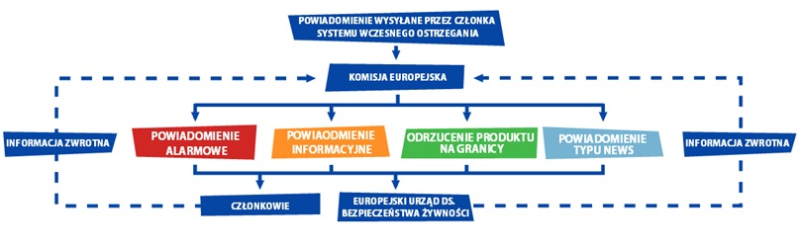
Zasady działania systemu RASFF cd.
Utworzony do przekazywania informacji o wykryciu jakiegokolwiek zagrożenia dla zdrowia konsumentów
Cel funkcjonowania - zapobieganie ryzyku wystąpienia zagrożeń bezpieczeństwa żywności zanim zostanie zagrożone zdrowie konsumentów

Slide 7
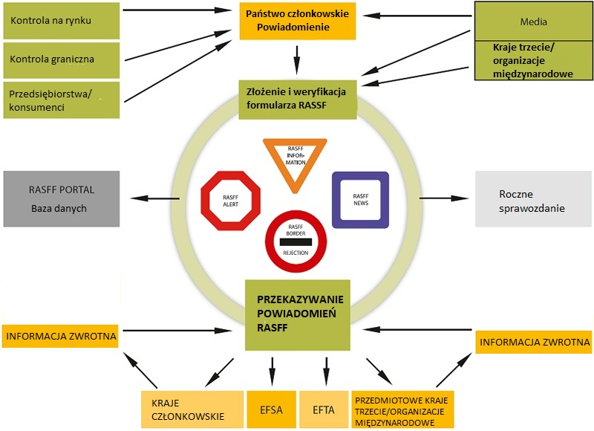

Slide 8
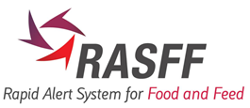
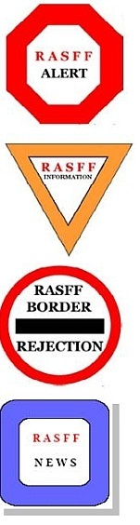
Rodzaje powiadomień
Powiadomienia alarmowe przesyłane są w momencie, gdy żywność lub pasze stanowiące poważne zagrożenie znajdują się na rynku i niezbędne jest podjęcie natychmiastowych działań w tym zakresie.
Powiadomienia informacyjne są przesyłane w przypadku, gdy pozostali członkowie nie są zobowiązani do podjęcia natychmiastowych działań, ponieważ dany produkt nie jest dostępny na rynku lub też stopień zagrożenia jest niewielki.
Odrzucenie produktu na granicy dotyczy dostaw żywności i pasz, które zostały zbadane i odrzucone na posterunku granicznym Unii Europejskiej (oraz EEA) z powodu uznania za stanowiące zagrożenie dla zdrowia konsumentów.
Powiadomienie News są to wszelkie powiadomienia dotyczące bezpieczeństwa żywności oraz pasz, które nie zostały przesłane w formie powiadomienia alarmowego lub informacyjnego, a są uznane przez urzędy ds. kontroli żywności i pasz za godne uwagi

Slide 9
Ujawnianie – poufność informacji dostępnych poprzez RASFF art. 52 rozp (WE) nr 178/2002
1. Informacje dostępne dla członków sieci, odnoszące się do ryzyka grożącego zdrowiu ludzkiemu z powodu żywności lub pasz, generalnie są dostępne do wiadomości publicznej, zgodnie z zasadą informowania zawartą w art. 10. W ogólności społeczeństwo posiada dostęp do informacji na temat identyfikacji produktu, natury ryzyka i podjętym środku.
Jednakże członkowie sieci podejmują kroki, aby zagwarantować, że członkowie ich personelu nie ujawnią informacji uzyskanych do ujętych celów niniejszej sekcji, które ze swej natury są objęte tajemnicą zawodową we właściwie uzasadnionych przypadkach, z wyjątkiem informacji, które muszą być ogłoszone, jeżeli wymagają tego okoliczności, w celu ochrony zdrowia ludzkiego.
2. Ochrona tajemnicy zawodowej nie zapobiega przekazywaniu właściwym władzom informacji odnoszących się do efektywności rozpoznania rynku i wzmocnienia działań na polu żywności i pasz. Urząd ten, otrzymując informacje objęte tajemnicą zawodową, zapewnia ich ochronę zgodnie z ust. 1.

Slide 10
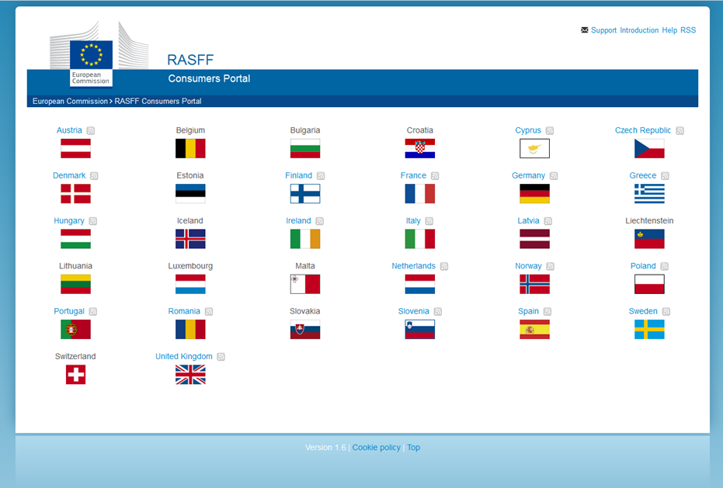
Portal RASFF dla konsumentów https://webgate.ec.europa.eu/rasff-window/consumers/

Slide 11
Przykład funkcjonowania systemu RASFF – wieprzowina zanieczyszczona dioksynami
Podczas rutynowego monitoringu łańcucha żywnościowego prowadzonego przez irlandzkie władze pod koniec 2008 roku w celu zbadania poziomu zawartości zanieczyszczeń, stwierdzono w mięsie wieprzowym pochodzenia irlandzkiego bardzo wysoki poziom dioksyn (przekraczający około stukrotnie NDP przyjęty w UE).
5 grudnia 2008 roku irlandzki punkt kontaktowy za pośrednictwem Systemu RASFF poinformował KE o zaistniałym incydencie zanieczyszczenia. Komisja wysłała powiadomienie alarmowe do wszystkich pozostałych członków.

Slide 12
Przykład funkcjonowania systemu RASFF – wieprzowina zanieczyszczona dioksynami
Źródłem zanieczyszczenia okazała się pasza uzyskiwana z recyklingu chleba, co wskazywało na możliwość pojawienia się problemu już we wrześniu 2008 roku. Irlandzkie władze postanowiły nie ryzykować i podjęły decyzję o pełnym wycofaniu całości irlandzkiej wieprzowiny wyprodukowanej po 1 września 2008 roku.
W przeciągu niespełna dwóch tygodni otrzymano ponad 100 dodatkowych powiadomień, które zawierały informacje dot. kontrolowania przemieszczania się produktów, od surowego mięsa do wyrobów przetworzonych zawierających wśród wielu innych składników irlandzką wieprzowinę.
W akcji wzięły udział 54 kraje, z czego 27 należało do członków sieci RASFF.
Dzięki RASFF wszystkie te państwa były w stanie podjąć natychmiastowe działania oraz wykryć i wycofać z rynku wieprzowinę i wyroby ,które mogły zawierać dioksyny, zanim jeszcze zostały spożyte.

Slide 13
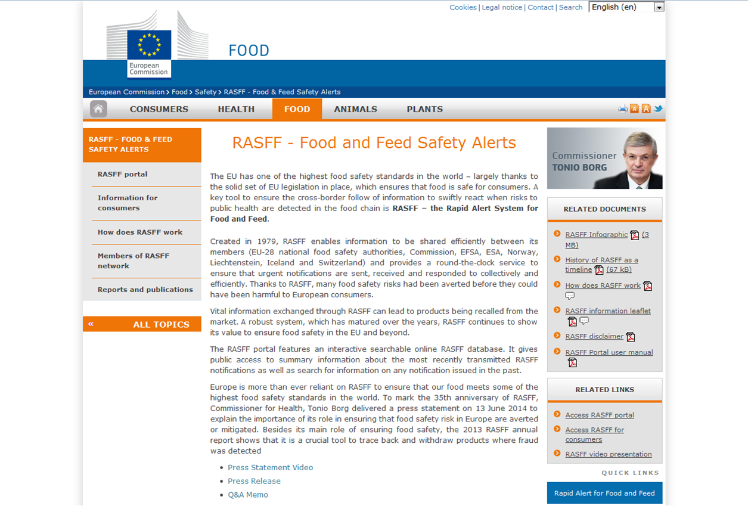
Więcej informacji nt. RASFF http://ec.europa.eu/rasff

Slide 14


Dziękuję za uwagę

